Slide 1
Mês da Bíblia - 2019
“Nós amamos porque
Deus primeiro nos amou”
(1Jo 4,19)
Prof. Dr. Carlos Mario Vásquez Gutiérrez

Slide 2
Apresentação
O mês de setembro se tornou referência para o estudo e contemplação da Palavra de Deus, sendo em todo o Brasil, desde 1971, o Mês da Bíblia.
Desde o Concílio Vaticano II, convocado em dezembro de 1961, pelo papa João XXIII, a Bíblia vem ocupando um espaço privilegiado na família, nos círculos bíblicos, na catequese, nos grupos de reflexão, nas comunidades eclesiais.
Este ano, 2019, será o 48º em que a Igreja no Brasil comemora o Mês da Bíblia e a Comissão Episcopal Pastoral para a Animação Bíblico-Catequética da Conferência Nacional dos Bispos do Brasil (CNBB), dando continuidade ao ciclo do tema “Para que n’Ele nossos povos tenham vida” propôs para o Mês da Bíblia o estudo da Primeira Carta de João, com destaque para o lema “Nós amamos porque Deus primeiro nos amou” (1Jo 4,19).

Slide 3
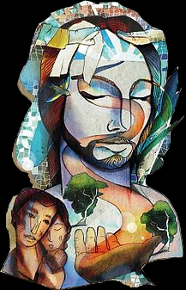
Estudo pessoal e em grupo
Textos propostos:
1 Jo 1,1-4
1 Jo 1,5 – 2,5
1 Jo 2,12-17
1 Jo 4,1-6
1 Jo 3,11-24
1 Jo 4,7-21
Metodologia:
Leitura pessoal do texto
Leitura compartilhada
Síntese: UMA palavra que resuma a reflexão do grupo.

Slide 4
A terra do Oriente médio

Slide 5
Localizando Éfeso

Slide 6
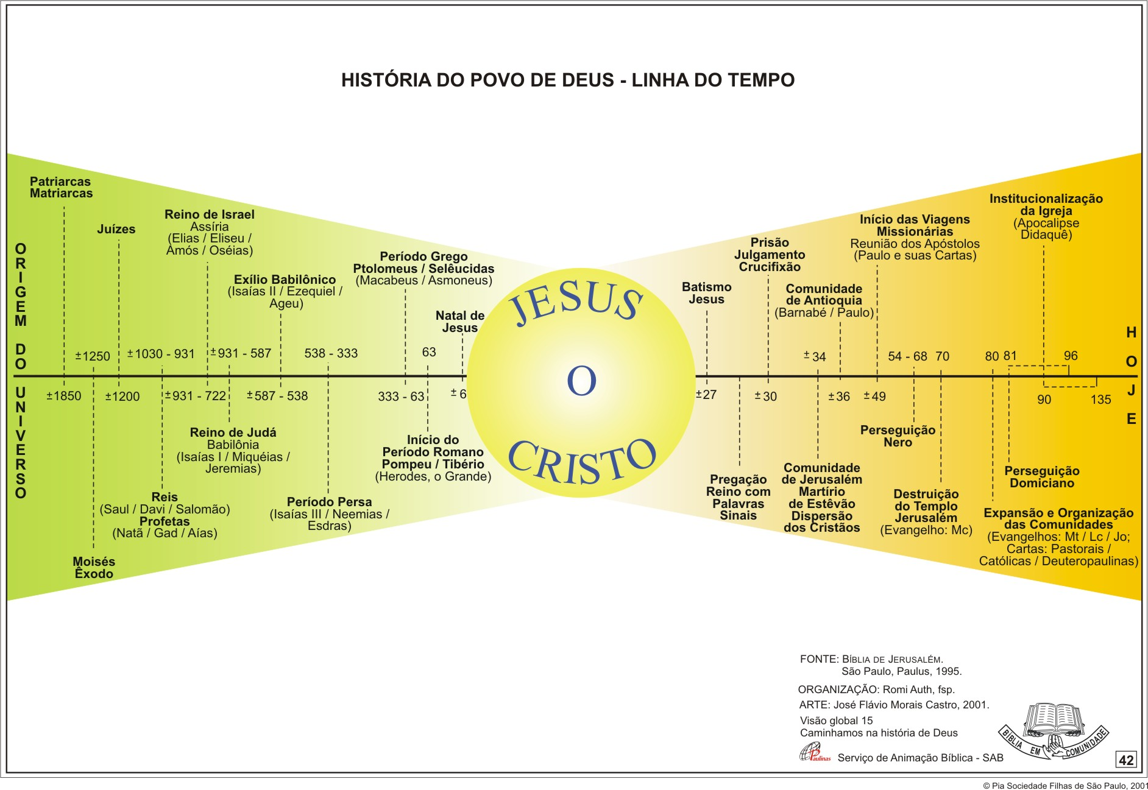
Linha do tempo

Slide 7
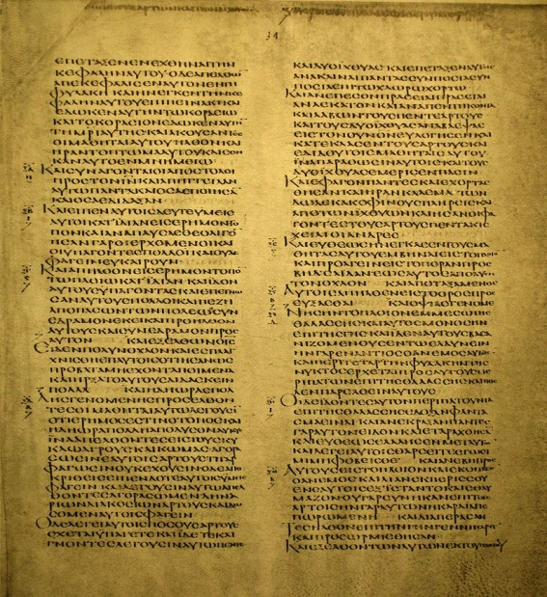
Como está organizado o Segundo Testamento?
Quatro Evangelhos
Mateus
Marcos
Lucas
João
Livro de Atos dos Apóstolos
Cartas
Paulo (RoCoCo GalEFiCo TeTe TiTiTiFi)
Carta aos Hebreus
Cartas “Católicas” (Tiago, 1 e 2 Pedro, 1 – 2 e 3 João, Judas)
Livro do Apocalipse

Slide 8
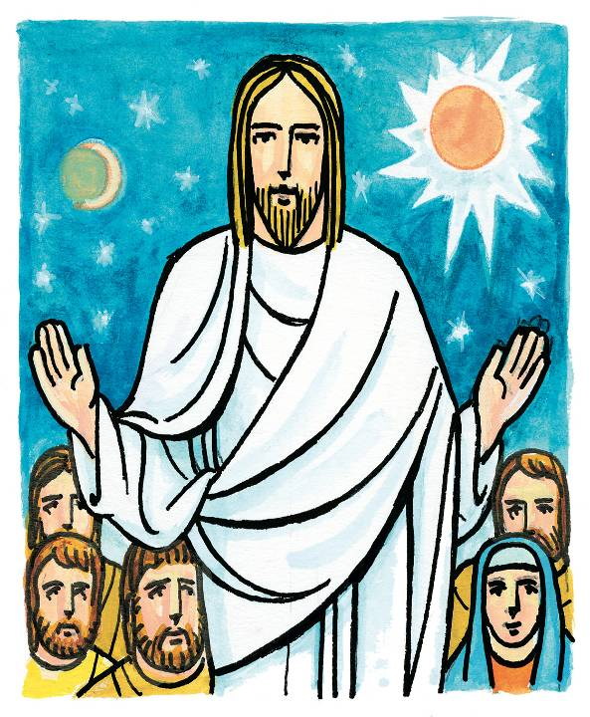
O que o Segundo Testamento narra?
O Segundo Testamento procura responder duas perguntas fundamentais:
Quem é Jesus?
Quem nós somos?
A Carta de João não é diferente... A partir da leitura contextualizada, podemos afirmar que:
A carta dá testemunho de Jesus, o Filho de Deus, feito carne (4,2). Tema central e ponto crucial de conflitos e desentendimento na comunidade.
Nós somos seguidores e seguidoras de Jesus, vivemos em meio a conflitos e somos convidados para discernir sobre este testemunho.

Slide 9
Conhecendo a Carta
A Carta pode ser organizada em:
1,1-4: Introdução solene
1,5-7: Deus é luz
1,8-2,6: O mandamento do amor e a luz
2,12-17: Os cristãos e o mundo
2,18-29: O Anticristo e a unção do Espírito
3,1-10: Somos filhos de Deus
3,11-24: O mandamento do amor
4,1-6: Discernimento de espíritos
4,7-21: Deus é amor: fonte e termo do
amor
5,1-13: Vitória da fé
5,14-21: Nossas certezas

Slide 10
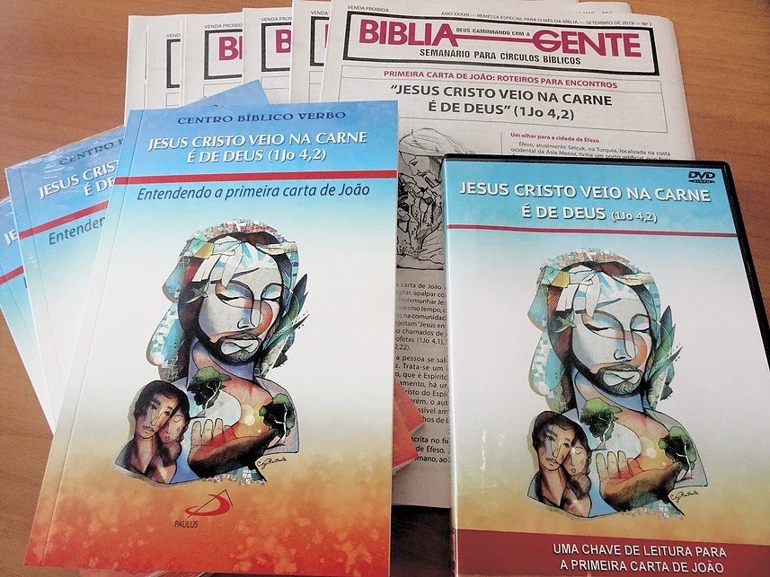
Conteúdo
O grupo de estudo do Centro bíblico organizou em cinco partes:
Prólogo (1,1-4): Palavra encarnada
Primeira parte (1,5-2,28): Caminhar na LUZ
Segunda parte (2,29-4,6): Viver como filhos de Deus
Terceira parte (4,7-5,13): Amor e fé
Epílogo (5,14-21): Oração pelos pecadores e a fé em Jesus Cristo

Slide 11
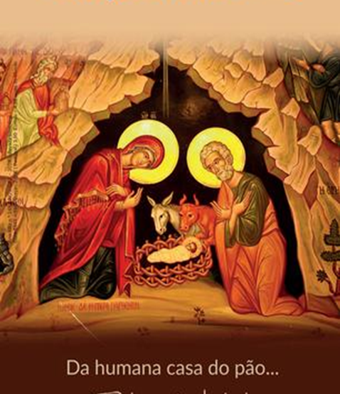
Primeira Carta de João
Prólogo (1-4)
Nosso tema: a Palavra da vida
“O que existia, o que ouvimos, o que vimos, o que contemplamos e nossas mãos apalparam”
“A vida se manifestou: nós a vimos e damos testemunho”
“O que vimos e ouvimos vo-lo anunciamos também a vós”
“escrevemos isso a vós para que vossa alegria seja plena”

Slide 12
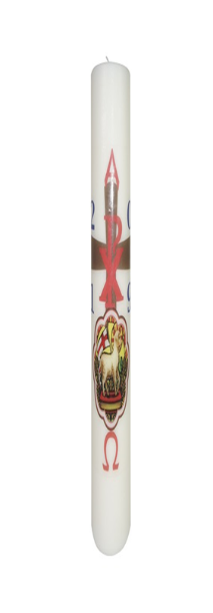
Primeira Carta de João
1 Jo 1,5-2,2: Deus é LUZ
Caminhemos na luz
Jesus encarnado nos purifica do pecado
O sangue de seu Filho Jesus nos limpa de todo pecado
Não pequeis... Mas se alguém peca, temos um advogado diante do Pai
Ele expia nossos pecados, os pecados do mundo todo
https://www.youtube.com/watch?v=fVmivOrmRec

Slide 13
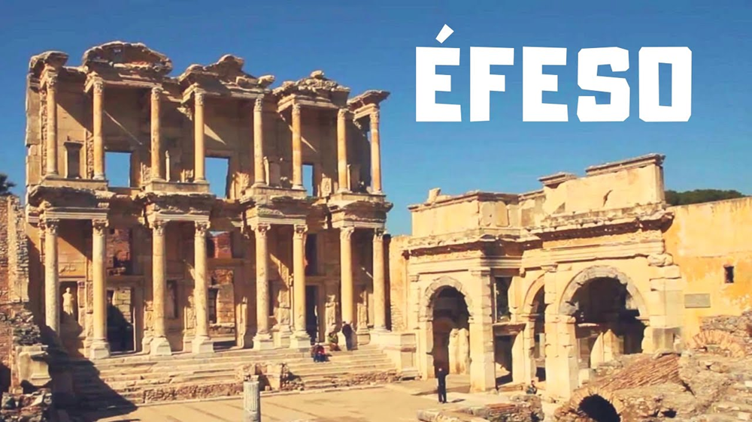
Primeira Carta de João
1 Jo 2,12-17: Os cristãos e o mundo
Meus filhos...
Não ameis o mundo e o que há nele
O mundo passa com suas cobiças
Quem cumpre a vontade de Deus permanece para sempre

Slide 14
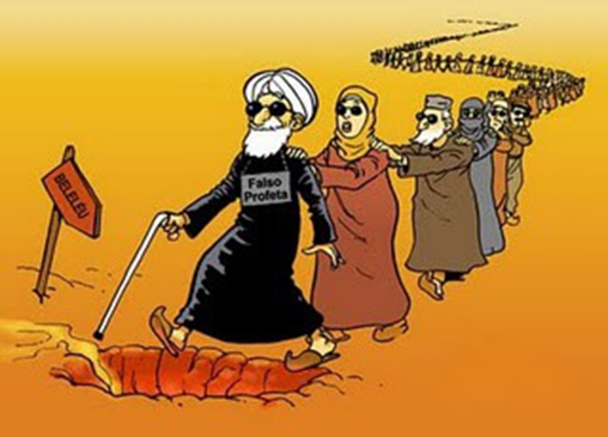
Primeira Carta de João
1 Jo 4,1-6: Discernimento.
Queridos.... Meus filhinhos..
Não vos fieis
Preservar-se dos falsos profetas
Todo aquele que confessa que Jesus Cristo veio em carne mortal, vem de Deus
Nós somos de Deus, e quem conhece a Deus nos escuta

Slide 15
Primeira Carta de João
1 Jo 3,11-24: O amor faz a vida ressurgir!
A mensagem: que vos ameis uns aos outros
Quem odeia seu irmão é homicida!
Quem cumpre seus mandamentos permanece com Deus, e Deus com ele.
Também devemos dar
a vida pelos irmãos.
Fechar as entranhas:
não ter compaixão!
Entranha – Boca – Mão
Consciência (kardía)

Slide 17
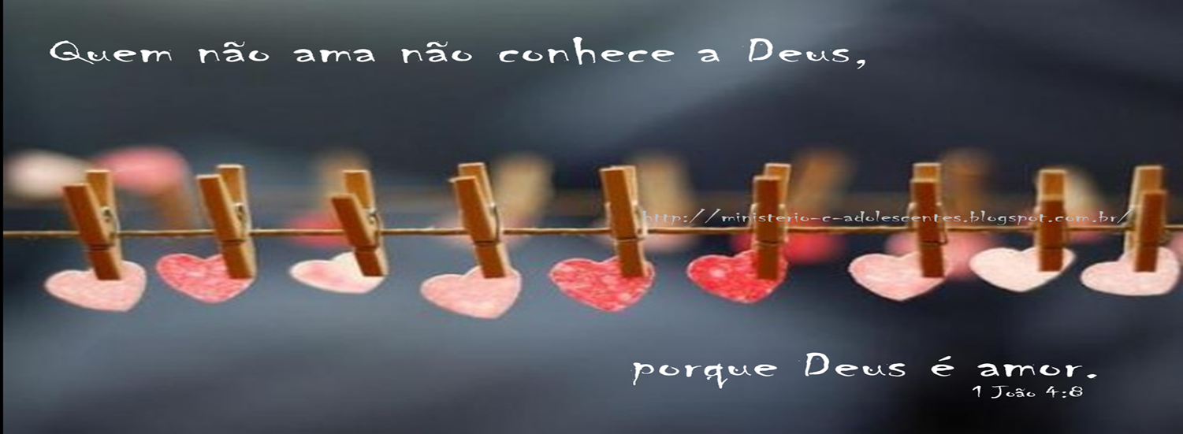
Primeira Carta de João
1 Jo 4,7-21: Deus é amor. “Ame e faça o que quiser” (Santo Agostinho).
Amemos uns aos outros porque o amor vem de Deus.
Deus nos amou primeiro e enviou seu Filho.
Deus é amor: quem conserva o amor permanece com Deus e Deus com ele.

Slide 18
Algumas chaves de leitura
Esta curta aproximação à Primeira Carta de João nos permite esboçar algumas chaves de leitura:
Apesar de ser chamada de “carta”, mais parece ser exortação, composta de diversos trechos de homilias.
Tanto data quanto a autoria são problemáticas. Contudo, na tradição eclesial a carta é atribuída a João e, sugere-se que tenha sido escrita mais ou menos no ano 100 d.C.
Também não é fácil identificar a comunidade para quem a carta foi endereçada. Tradicionalmente indica-se Éfeso como a cidade onde morava a comunidade destinatária. A carta permite inferir que haviam muitos conflitos no seio da comunidade e, diante das divisões e incertezas, ela buscou apresentar critérios para iluminar a comunidade no processo de discernimento.

Slide 19
Algumas chaves de leitura
Um primeiro critério: Quem é Jesus? É o Filho de Deus, feito carne (1,3; 4,2). Jesus Cristo é o modelo. Um Cristo encarnado, que assumiu plenamente nossa humanidade.
Neste sentido, a Carta confronta a postura de algumas pessoas da comunidade que negavam a humanidade de Jesus e consideram que Jesus era “aparentemente” humano. Era de uma posição muito parecida com a encontrada em vários ambientes eclesiais atuais: Jesus é humano, sim, mas isso não importa muito; não se leva a encarnação de Deus em Jesus até as últimas consequências.
Segundo critério: como comunidade, somos testemunhas privilegiadas da presença do Ressuscitado! Falamos d’Aquele que vimos, ouvimos e apalpamos (1,1-4). Somos filhos de Deus, mas ainda não se manifestou o que seremos, vivemos assim como igreja em dimensão escatológica. Mais importante ainda: as nossas igrejas devem ser espaço para termos experiência de Deus, lugares para viver e sentir a presença Divina na comunidade.

Slide 20
Algumas chaves de leitura
Terceiro critério: somos filhos de Deus, que vivem sua existência em meio dos conflitos do dia a dia. Por isso, estamos “no mundo”, diferenciando-nos do mundo. Esta visão antropológica manifesta-se em vários elementos:
“Não amem o mundo nem as coisas do mundo” (2,15). Um chamado a uma ética fundamental, onde a comunidade cristã assume uma postura diferente na sociedade, ela não se “adapta” aos critérios da sociedade.
“Tudo o que há no mundo é cobiça” (2,16), literalmente “desejos da carne e dos olhos” e “falsos orgulhos” ou arrogância.
Assim, a filiação divina é fruto de nossa transformação (“somos gerados”, segundo 1Jo 3,1). Isto é, vamos nos fazendo filhos e filhas de Deus na medida em que assumimos uma postura testemunhal dentro da sociedade e controlamos os nossos desejos, especialmente a cobiça, que é a raiz de todos os males (1Tm 6,10).

Slide 21
Algumas chaves de leitura
Essa visão antropológica é muito importante, pois o ser humano é “desejo”: sempre estamos desejando, vivemos desejando... Quem não tem desejos está morto! O fundamental é a forma como assumimos e vivemos os nossos desejos. Bem falava São Francisco de Assis: “Desejo pouco, e o pouco que eu desejo, o desejo pouco”.
Quando, como pessoas, não controlamos os nossos desejos, terminamos destruindo nossa vida e a vida das pessoas que vivem perto de nós, pois tudo vira “desejo”: objeto de desejo! É a cobiça que estamos falando, o “olho grande” que gera misérias e opressões.
Diante de desejo destruidor, a única alternativa é o amor: Deus é amor (4,2), e nós somos seus filhos e suas filhas se formos testemunhas desse amor. Como? Amando! Assim, o amor chegará em nós a sua perfeição (4,17).

